Slide 4
XX
METRIC 1
65 %
METRIC 2
18 %
METRIC 3
1000
METRIC 4

Slide 5
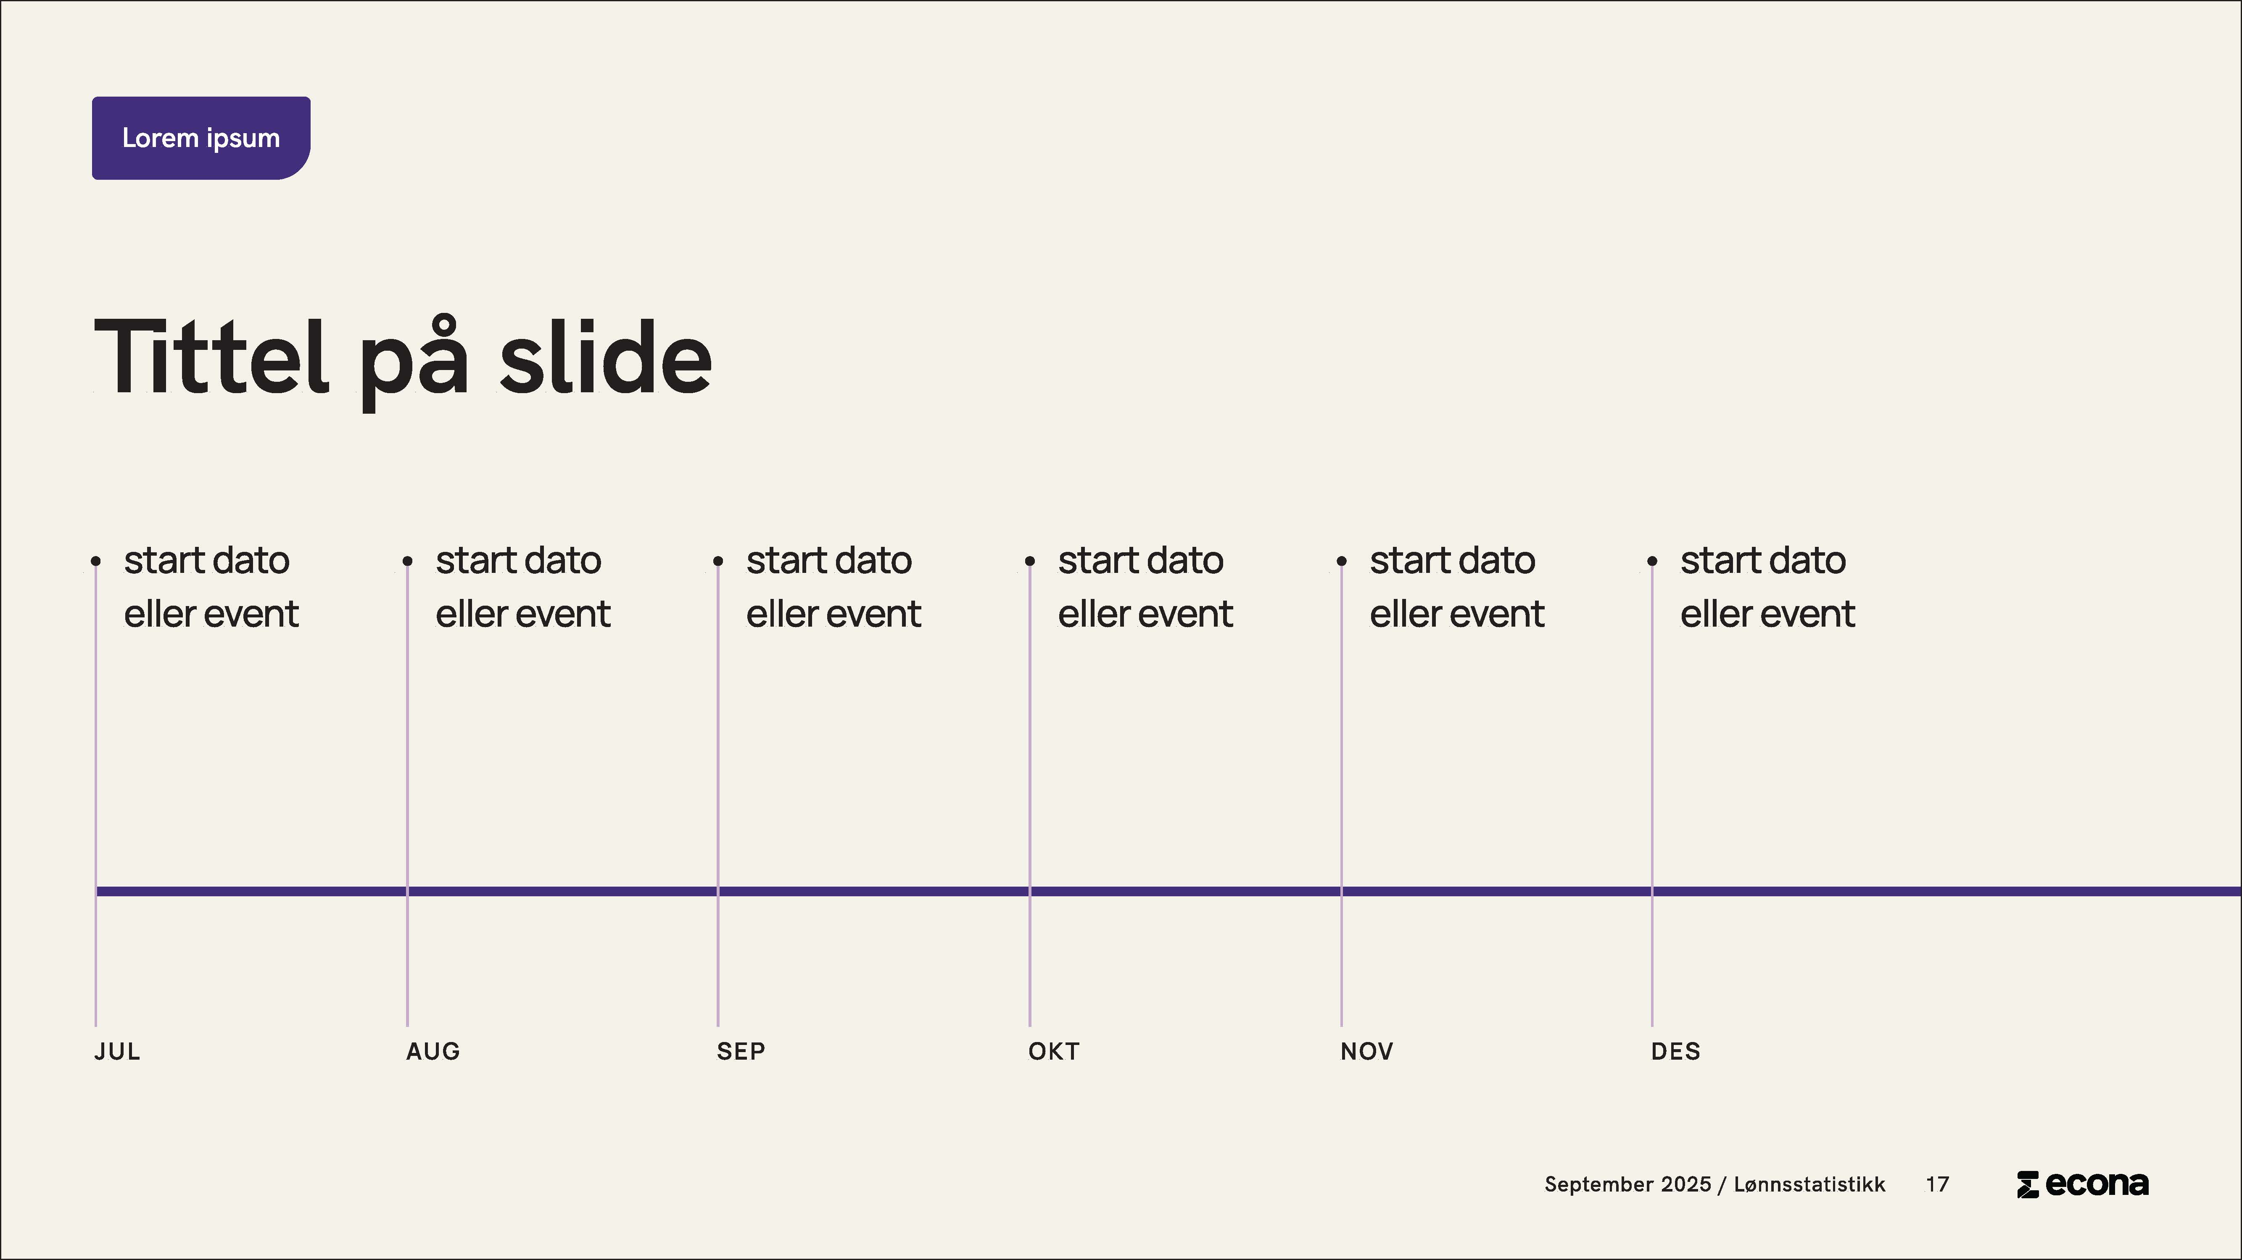
Start dato eller event
Start dato eller event
Start dato eller event
Start dato eller event
Start dato eller event
Start dato eller event
JUL
AUG
SEP
OKT
NOV
DES

Slide 6
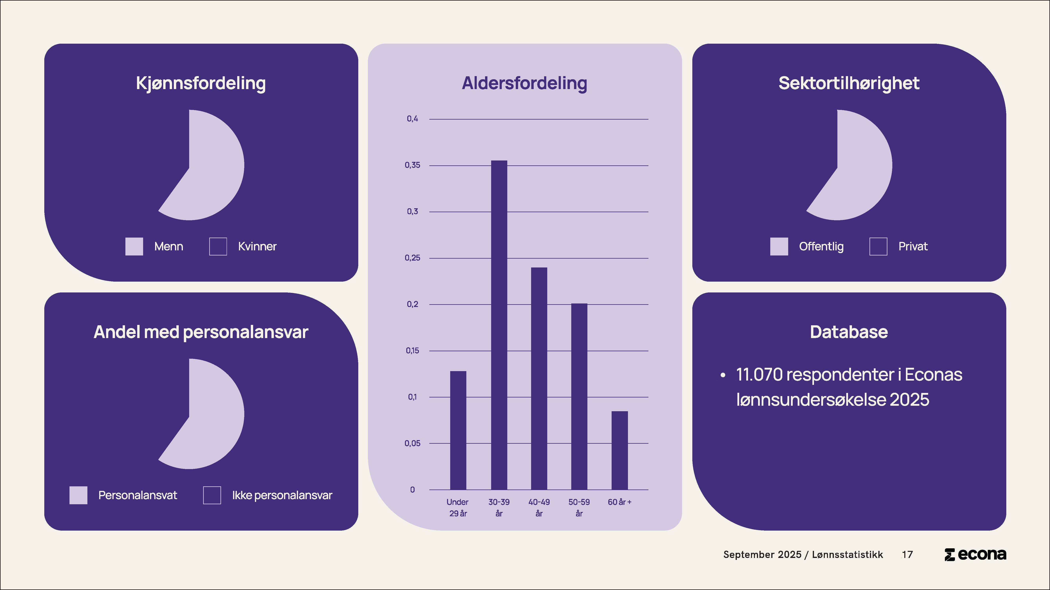
Sett inn tekst
Sett inn tekst
Sett inn tekst
Sett inn tekst

Slide 7
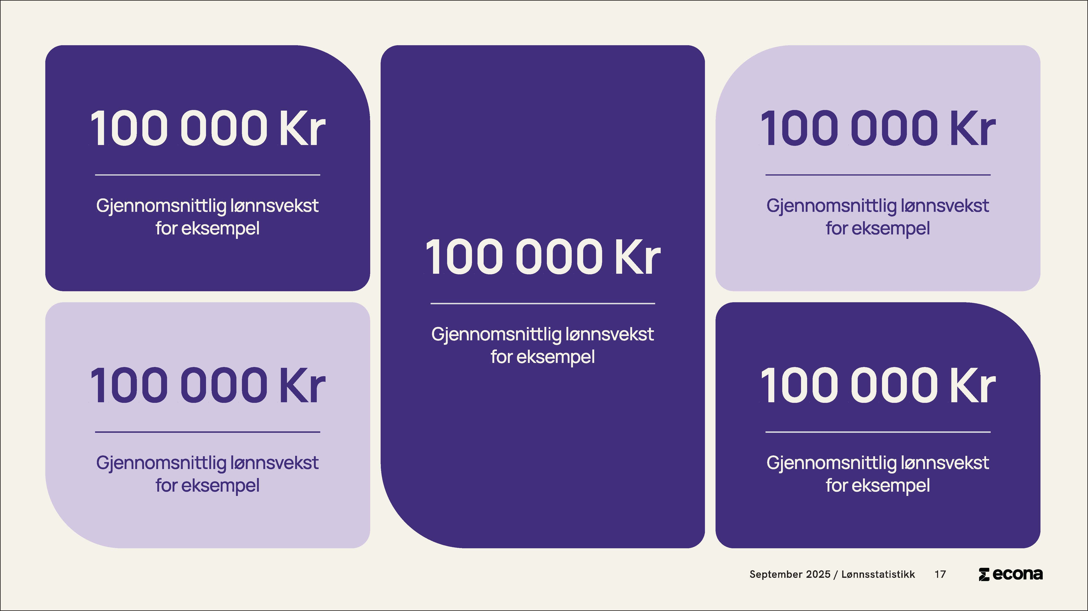
100 000 Kr
100 000 Kr
Sett inn tekst
Sett inn tekst
100 000 Kr
Sett inn tekst
100 000 Kr
100 000 Kr
Sett inn tekst
Sett inn tekst

